Slide 1




EL ROL DE LA
COOPERACIÓN INTERNACIONAL
Hannah Arcuschin Machado
Consultora de Movilidad Segura, Sostenible y Accesible
Banco Interamericano de Desarrollo (BID)

Slide 2

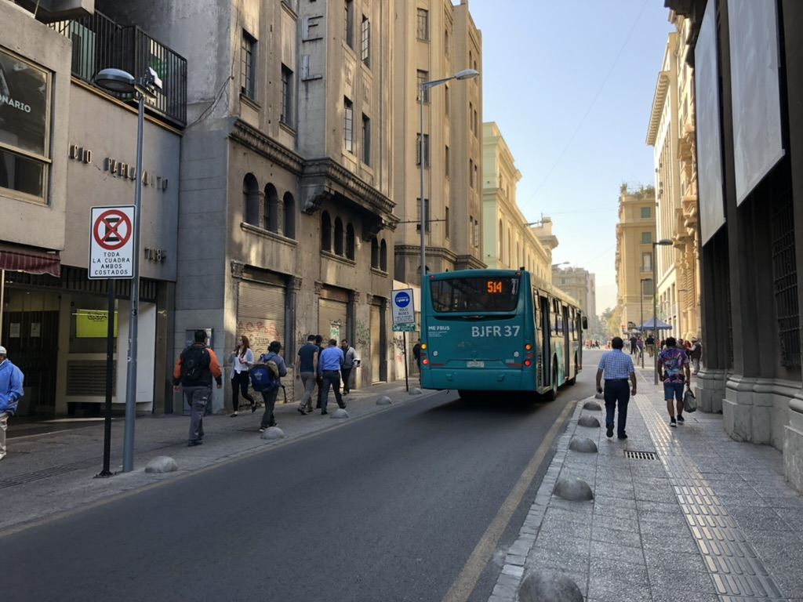

VISIÓN DEL BANCO
INTER-AMERICANO DE DESARROLLO
La mejora de la seguridad vial tendrá un impacto positivo en el crecimiento económico, sostenible e inclusivo de la región, al minimizar los impactos sociales y económicos negativos de los siniestros viales.

Slide 3
ESTRATEGIA DE SEGURIDAD VIAL DEL BID
Para una movilidad segura, sostenible e inclusiva basada en los principios de Visión Cero y Sistema Seguro
1. POLÍTICAS PÚBLICAS
Movernos Seguros
2. MOVILIDAD URBANA
Movilidad segura para niños
3. INFRAESTRUCTURA SEGURA
Criterios de seguridad vial y de accesibilidad universal
Inspecciones Técnicas Vehiculares
Etiquetado de Seguridad Vehicular
Movilidad segura para motociclistas
Enfoque de sistema seguro y gestión de la velocidad
Auditorías e inspecciones de seguridad vial
Inclusión de Indicadores de seguridad vial, con la métrica iRAP
Notes:
Más de 110,000 personas mueren y 5 millones de personas resultan heridas a causa de siniestros viales a cada año.
Anualmente, los siniestros viales cuestan entre el 3% y 5% equivalente del PIB.
Si bien el 80% del total de víctimas de siniestros de tránsito son hombres, las mujeres de las familias de las víctimas generalmente son quienes asumen las nuevas actividades de cuidado, lo que genera una doble carga de trabajo y carga mental, exacerbando las desigualdades.
Los siniestros de tránsito son la primera causa de muerte entre niñas, niños y adolescentes de 5 a 14 años y la segunda entre jóvenes y adultos (15 a 49 años).
La flota de motocicletas está creciendo rápidamente y las muertes de motociclistas ya representa más de 28% de lo total de fatalidades viales.
Políticas públicas ambiciosas y efectivas: El principal objetivo es abogar y apoyar a los países en la articulación, redacción y aprobación de legislaciones ambiciosas que marquen la diferencia; ayudando también a su aplicación adecuada.
Nos enfocamos en:
Movernos Seguros: una iniciativa conjunta lanzada en 2017 entre el BID y la FIA que apoya la mejora de los esquemas de seguros obligatorios de vehículos para mejorar la seguridad vial. Países como El Salvador, Honduras y Paraguay no cuentan con pólizas de seguro vehicular obligatorias, y otros países aún deben reformar sus pólizas desequilibradas. En los primeros países, la mayor parte de la atención de la salud recae sobre los recursos públicos, lo que genera una carga fiscal significativa y satura los hospitales. Actualmente estamos trabajando en Costa Rica, El Salvador, Paraguay y Perú, y estamos ampliando el programa a Honduras, Uruguay y Jamaica.
Inspecciones Vehiculares: Junto con el Comité Internacional de Inspección de Vehículos Motorizados - CITA, hemos estado desarrollando estudios técnicos a los países de la región interesados ​​en mejorar o crear programas de inspección de vehículos motorizados. Estamos analizando el sistema de inspección de vehículos en El Salvador, Guatemala y Honduras, con la colaboración de las autoridades locales, para redactar algunas recomendaciones y crear una hoja de ruta para implementar un sistema de inspección de vehículos eficaz y eficiente que pueda generar un impacto en la seguridad de los vehículos.
Etiquetado de seguridad de vehículos. En asociación con LatinNCAP, apoyamos a los países para que se adopte el etiquetado de vehículos para todos los modelos nuevos.
Movilidad urbana:
La adopción del enfoque de sistema seguro y los programas de gestión de la velocidad son cruciales en las áreas urbanas que no solo mejorarán la seguridad vial, sino que también respaldarán otros desafíos clave que enfrentan las ciudades como la desigualdad, la contaminación y la necesidad de responder al cambio climático. Estamos dando también un enfoque especial hacia la movilidad segura de niños y motociclistas.
La flota de vehículos motorizados de dos y tres ruedas (PTW) está creciendo rápidamente y se está convirtiendo en uno de los principales medios de transporte de personas y mercancías en muchos países. Sin embargo, este modo de transporte representa más de 286.000 muertes cada año en todo el mundo, alrededor del 23% de todas las muertes por siniestros de tránsito y el 28% en América Latina. Este alarmante número de muertes potencialmente evitables pone de relieve la necesidad de una mayor atención en torno a las motocicletas y su uso en la política de movilidad y seguridad vial.
Infraestructura Segura
Las auditorías e inspecciones de seguridad vial, y los criterios de accesibilidad son incorporados en todos los préstamos de infraestructura vial del BID.
Inclusión de KPIs de Seguridad Vial, con la métrica iRAP, en concesiones viales, como del Estado de Minas Gerais, en Brasil.
El BID ha financiado directamente o por medio de los préstamos auditorías de seguridad en las redes nacionales y subnacionales (Irap) en el Corredor Pacífico (Centroamérica), estados de São Paulo y Ceará (Brasil), República Dominicana, Ecuador, Belice, y Paraguay. Se prevé la realización de la red vial nacional en Colombia (20.000 km), del estado de Espírito Santo, en Brasil; y de la provincia de Buenos Aires, en Argentina.
El BID ha desarrollado VíaSegura, una herramienta de inteligencia artificial que automatiza parte del proceso de codificación de iRAP, aplicado en 10.000 km de carreteras en Brasil.

Slide 4
ESTRATEGIA DE SEGURIDAD VIAL DEL BID
Para una movilidad segura, sostenible e inclusiva basada en los principios de Visión Cero y Sistema Seguro
1. POLÍTICAS PÚBLICAS
Movernos Seguros
2. MOVILIDAD URBANA
Movilidad segura para niños
3. INFRAESTRUCTURA SEGURA
Criterios de seguridad vial y de accesibilidad universal
Inspecciones Técnicas Vehiculares
Etiquetado de Seguridad Vehicular
Movilidad segura para motociclistas
Enfoque de sistema seguro y gestión de la velocidad
Auditorías e inspecciones de seguridad vial
Inclusión de Indicadores de seguridad vial, con la métrica iRAP
Notes:
Más de 110,000 personas mueren y 5 millones de personas resultan heridas a causa de siniestros viales a cada año.
Anualmente, los siniestros viales cuestan entre el 3% y 5% equivalente del PIB.
Si bien el 80% del total de víctimas de siniestros de tránsito son hombres, las mujeres de las familias de las víctimas generalmente son quienes asumen las nuevas actividades de cuidado, lo que genera una doble carga de trabajo y carga mental, exacerbando las desigualdades.
Los siniestros de tránsito son la primera causa de muerte entre niñas, niños y adolescentes de 5 a 14 años y la segunda entre jóvenes y adultos (15 a 49 años).
La flota de motocicletas está creciendo rápidamente y las muertes de motociclistas ya representa más de 28% de lo total de fatalidades viales.
Políticas públicas ambiciosas y efectivas: El principal objetivo es abogar y apoyar a los países en la articulación, redacción y aprobación de legislaciones ambiciosas que marquen la diferencia; ayudando también a su aplicación adecuada.
Nos enfocamos en:
Movernos Seguros: una iniciativa conjunta lanzada en 2017 entre el BID y la FIA que apoya la mejora de los esquemas de seguros obligatorios de vehículos para mejorar la seguridad vial. Países como El Salvador, Honduras y Paraguay no cuentan con pólizas de seguro vehicular obligatorias, y otros países aún deben reformar sus pólizas desequilibradas. En los primeros países, la mayor parte de la atención de la salud recae sobre los recursos públicos, lo que genera una carga fiscal significativa y satura los hospitales. Actualmente estamos trabajando en Costa Rica, El Salvador, Paraguay y Perú, y estamos ampliando el programa a Honduras, Uruguay y Jamaica.
Inspecciones Vehiculares: Junto con el Comité Internacional de Inspección de Vehículos Motorizados - CITA, hemos estado desarrollando estudios técnicos a los países de la región interesados ​​en mejorar o crear programas de inspección de vehículos motorizados. Estamos analizando el sistema de inspección de vehículos en El Salvador, Guatemala y Honduras, con la colaboración de las autoridades locales, para redactar algunas recomendaciones y crear una hoja de ruta para implementar un sistema de inspección de vehículos eficaz y eficiente que pueda generar un impacto en la seguridad de los vehículos.
Etiquetado de seguridad de vehículos. En asociación con LatinNCAP, apoyamos a los países para que se adopte el etiquetado de vehículos para todos los modelos nuevos.
Movilidad urbana:
La adopción del enfoque de sistema seguro y los programas de gestión de la velocidad son cruciales en las áreas urbanas que no solo mejorarán la seguridad vial, sino que también respaldarán otros desafíos clave que enfrentan las ciudades como la desigualdad, la contaminación y la necesidad de responder al cambio climático. Estamos dando también un enfoque especial hacia la movilidad segura de niños y motociclistas.
La flota de vehículos motorizados de dos y tres ruedas (PTW) está creciendo rápidamente y se está convirtiendo en uno de los principales medios de transporte de personas y mercancías en muchos países. Sin embargo, este modo de transporte representa más de 286.000 muertes cada año en todo el mundo, alrededor del 23% de todas las muertes por siniestros de tránsito y el 28% en América Latina. Este alarmante número de muertes potencialmente evitables pone de relieve la necesidad de una mayor atención en torno a las motocicletas y su uso en la política de movilidad y seguridad vial.
Infraestructura Segura
Las auditorías e inspecciones de seguridad vial, y los criterios de accesibilidad son incorporados en todos los préstamos de infraestructura vial del BID.
Inclusión de KPIs de Seguridad Vial, con la métrica iRAP, en concesiones viales, como del Estado de Minas Gerais, en Brasil.
El BID ha financiado directamente o por medio de los préstamos auditorías de seguridad en las redes nacionales y subnacionales (Irap) en el Corredor Pacífico (Centroamérica), estados de São Paulo y Ceará (Brasil), República Dominicana, Ecuador, Belice, y Paraguay. Se prevé la realización de la red vial nacional en Colombia (20.000 km), del estado de Espírito Santo, en Brasil; y de la provincia de Buenos Aires, en Argentina.
El BID ha desarrollado VíaSegura, una herramienta de inteligencia artificial que automatiza parte del proceso de codificación de iRAP, aplicado en 10.000 km de carreteras en Brasil.

Slide 5

LABORATORIO DE POLÍTICAS DE MOVILIDAD ESCOLAR SEGURA, SOSTENIBLE E INCLUSIVA
Objetivo
Apoyar el diseño, adopción, evaluación y sostenibilidad financiera de programas de Movilidad Escolar Segura, Sostenible e Inclusiva, con impactos positivos en la salud y educación de los niños, niñas y adolescentes.
Beneficiários
Argentina
Colombia (Bogotá)
Brasil (Curitiba, Jundiaí, Salvador y Recife)
Perú
República Dominicana
BIEN PÚBLICO
REGIONAL
Este proyecto se configura como un Bien Público Regional, fundamentado en la idea de que los desafíos y oportunidades de desarrollo pueden ser abordados de manera más eficiente y efectiva mediante la acción colectiva y la cooperación a nivel regional.
Notes:
El laboratorio regional de políticas de movilidad escolar producirá beneficios cómo:
Generar metodologías innovadoras para la planificación, implementación y evaluación de programas de caminos escolares
Fomentar el intercambio de experiencias
Reflexionar sobre las posibilidades de sostenibilidad y escalabilidad
Este esfuerzo se llevará a cabo en colaboración con autoridades gubernamentales, ONGs, universidades y entidades privadas, como UNICEF y la FIA Foundation, que formarán parte del consejo consultivo.

Slide 6
LABORATORIO DE POLÍTICAS DE MOVILIDAD ESCOLAR
SEGURA, SOSTENIBLE E INCLUSIVA
MOTIVACIÓN
1
2
3
En América Latina y el Caribe, los siniestros de tránsito son la primera causa de muerte entre niñas y niños de 5 a 14 años, y la segunda entre adultos jóvenes.
La falta de infraestructura segura para peatones, ciclistas y opciones confiables para el transporte público y escolar puede dificultar la capacidad de niñas, niños y adolescentes (NNA) para asistir regularmente a la escuela.
NNA a menudo enfrentan riesgos y desafíos mientras van y vienen de la escuela, así como durante sus actividades diarias – sobre todo dependiendo de las mujeres para moverse.
Notes:
Así, este Bien Público Regional es una oportunidad para crear marcos normativos, metodologías e instrumentos comunes entre países, con una abordaje multisectorial.
Moreover, methodologies for rigorous evaluations of the impact of these interventions are still under development.

Slide 7
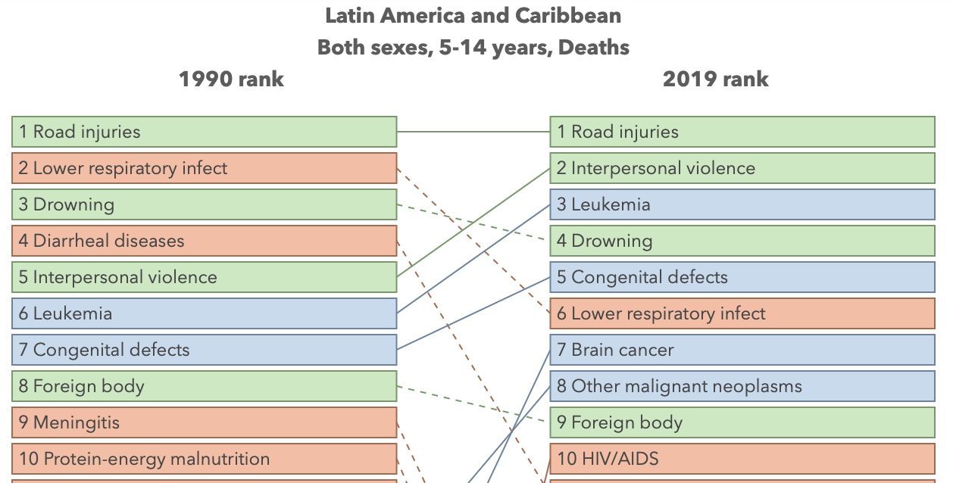
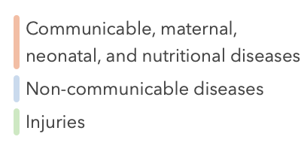
Causa de Muerte
Fuente: Global Burden of Disease. IHME, 2020.
https://vizhub.healthdata.org/gbd-compare/

Slide 8
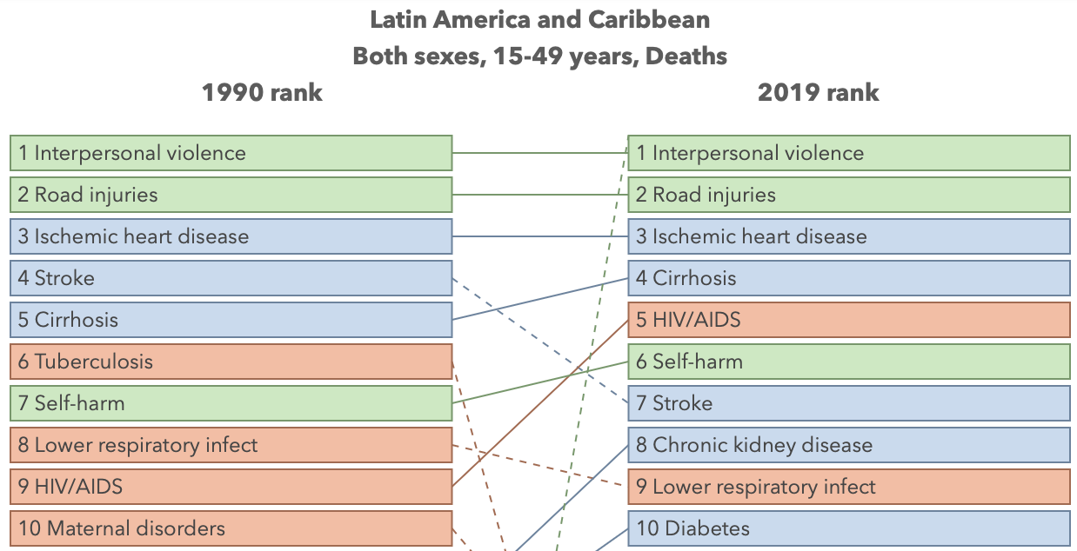
Causa de Muerte
Fuente: Global Burden of Disease. IHME, 2020.
https://vizhub.healthdata.org/gbd-compare/

Slide 9
LABORATORIO DE POLÍTICAS DE MOVILIDAD ESCOLAR
SEGURA, SOSTENIBLE E INCLUSIVA
MOTIVACIÓN
4
5
Hay espacio para fortalecer políticas públicas integradas para la seguridad vial infantil que involucren a los ministerios y secretarías de obras públicas, transporte, salud, educación, entre otros.
Hay poco intercambio entre autoridades de diferentes países y ciudades en cuanto a metodologías, desafíos, avances.
Notes:
Así, este Bien Público Regional es una oportunidad para crear marcos normativos, metodologías e instrumentos comunes entre países, con una abordaje multisectorial.
Moreover, methodologies for rigorous evaluations of the impact of these interventions are still under development.

Slide 10
LABORATORIO DE POLÍTICAS DE MOVILIDAD ESCOLAR
SEGURA, SOSTENIBLE E INCLUSIVA
COMPONENTES
1
2
3
POSICIONAMIENTO DE PROGRAMAS DE MOVILIDAD ESCOLAR
DISEÑO Y FORTALECIMIENTO DE POLÍTICAS SOSTENIBILES DE MOVILIDAD ESCOLAR
DIFUSIÓN Y CAPACITACIÓN EN PROGRAMAS DE MOVILIDAD ESCOLAR
Diagnóstico de la condición de movilidad escolar en los países y ciudades beneficiarios.
Identificación de retos y oportunidades para la implementación.
Visitas técnicas y talleres de intercambio.
Diseño y fortalecimento de lineamientos y herramientas tecnológicas.
Desarrollo colectivo de soluciones para ampliar la implementación del politicas.
Entrenamientos, cursos y talleres.
Desarrollo e implementación de métodos de monitoreo y evaluación de los impactos en los niños, niñas y adolescents.
Desarrollo de hojas de ruta de programas de movilidad escolar segura.
Publicaciones y informes de las estrategias delarrolladas.
Notes:
Colombia
En Bogotá, Colombia, la Secretaría Distrital de Movilidad, a través del Programa Niñas y Niños Primero, ha trabajado para promover entornos sostenibles y viajes seguros para los estudiantes de colegios distritales. Este programa comprende ocho estrategias, incluyendo Ciempiés Caminos Seguros, Al Colegio en Bici y Bici-Parceros, que, en colaboración con la Secretaría de Educación, benefician anualmente a más de 10,000 niños y niñas, generando más de 1.4 millones de viajes escolares seguros y sostenibles.
Brasil
Jundiaí, Brasil es otra ciudad beneficiada por la iniciativa, el programa “Entre la Casa y la Escuela” ha llevado a la recalificación de 110 entornos escolares y jardines infantiles municipales. A través de un proceso participativo con los estudiantes sobre las rutas escolares, se han originado proyectos específicos de intervención en la ciudad, que incluyen mejoras en calzadas, arborización, instalación de mobiliario urbano y creación de pequeños espacios lúdicos en medio de los caminos.
Perú y República Dominicana
Desde el 2020, República Dominicana ha requerido que las autoridades competentes armonicen aspectos de seguridad vial en los entornos escolares, con base en una resolución que contó con el apoyo del BID. Entre otras medidas, el reglamento establece que la velocidad máxima sea de 20 km/h en zonas de estudio. En Perú, también con el respaldo del BID, el gobierno nacional está desarrollando una Guía de Implementación de Entornos Escolares Seguros.

Slide 11
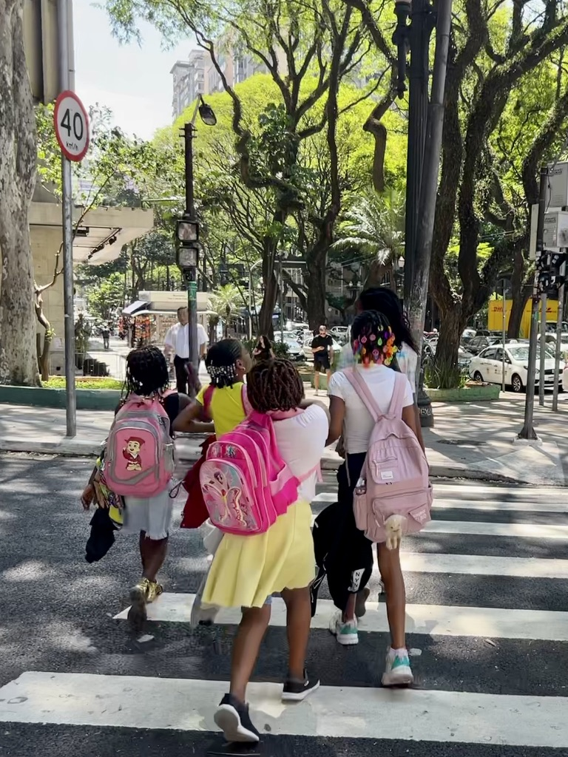
LABORATORIO DE POLÍTICAS DE MOVILIDAD ESCOLAR
SEGURA, SOSTENIBLE E INCLUSIVA
RESULTADOS ESPERADOS
Generar metodologías innovadoras para la planificación, implementación y evaluación de programas de caminos escolares
Fomentar el intercambio de experiencias
Reflexionar sobre las posibilidades de sostenibilidad y escalabilidad

Slide 12
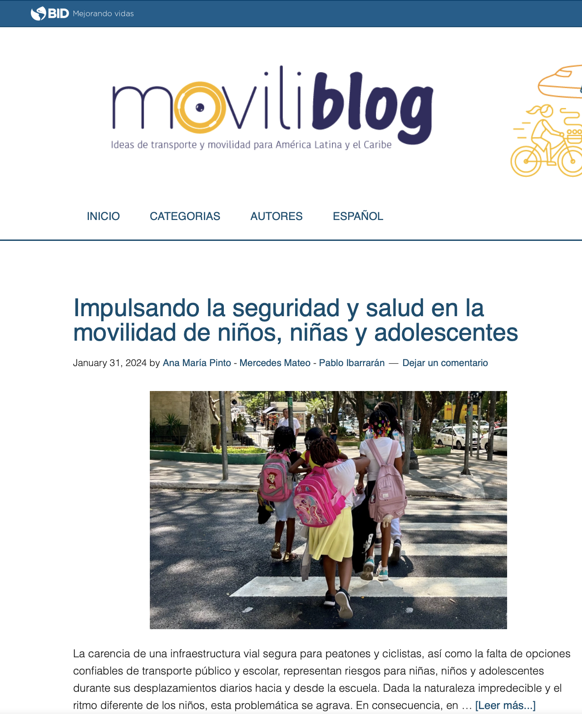
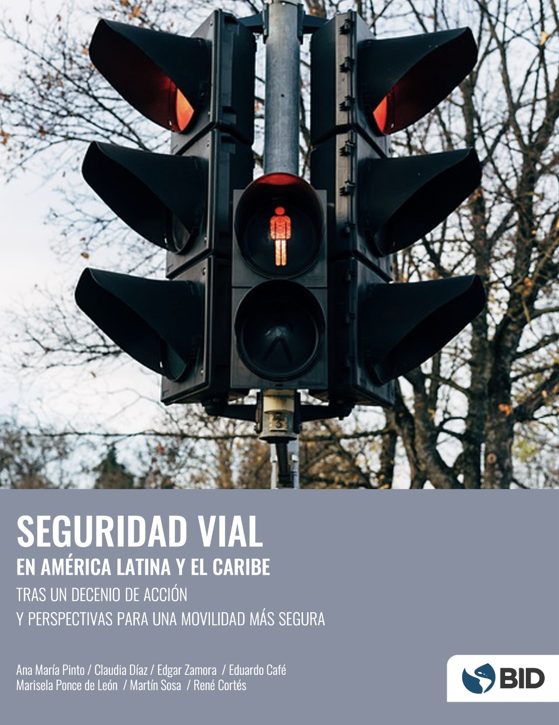
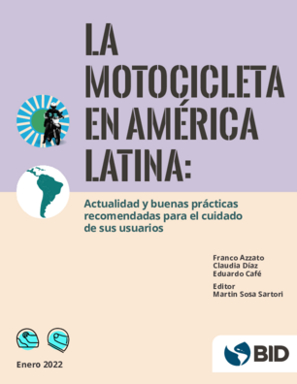
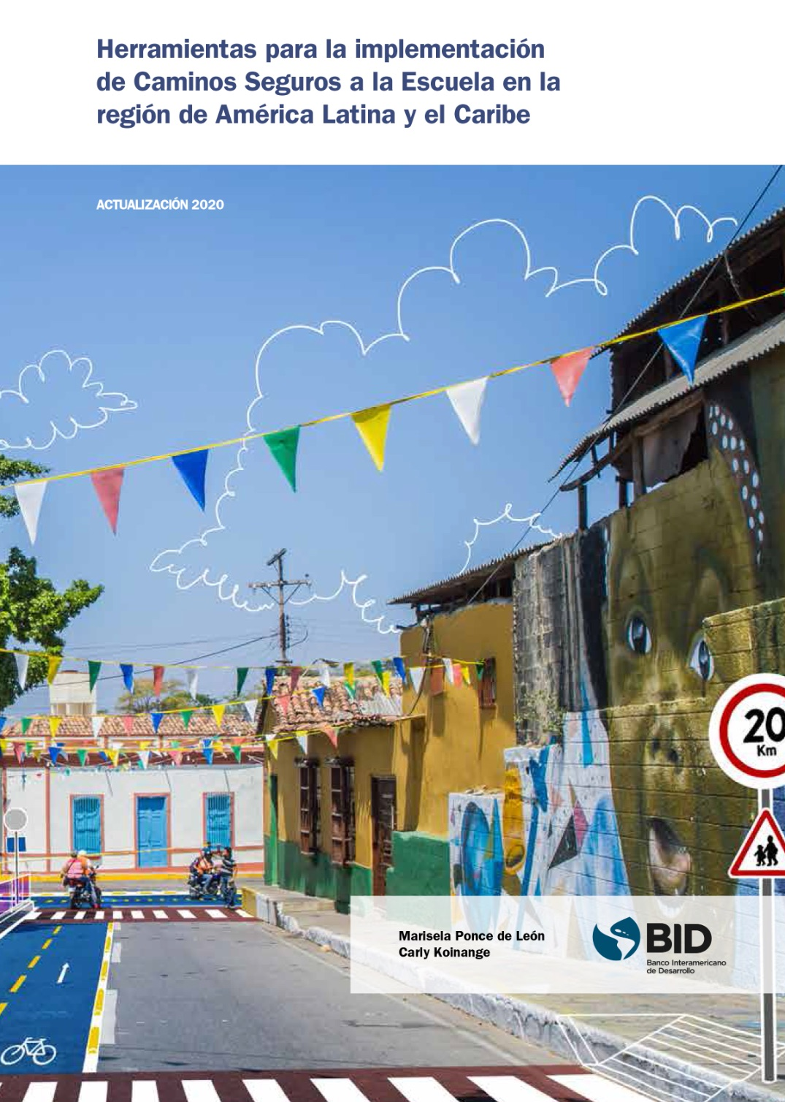
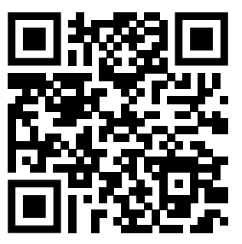
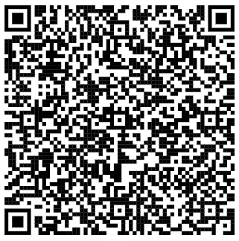
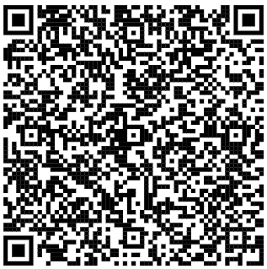
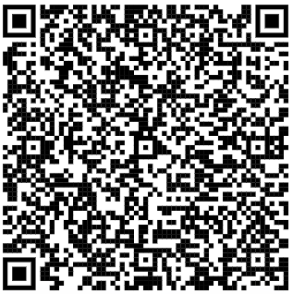
PUBLICACIONES

Slide 13
MUCHAS GRACIAS!
Hannah Arcuschin Machado
hannaha@iadb.org

Slide 15

1. Políticas Públicas
MOVERNOS SEGUROS
INSPECCIONES VEHICULARES
SEGURIDAD VEHICULAR

Slide 16
1. Políticas Públicas
RESULTADOS OPERATIVOS RECIENTES
MOVERNOS SEGUROS
INSPECCIONES VEHICULARES
SEGURIDAD VEHICULAR
Apoyo a la construcción participativa de políticas de seguros vehiculares en Paraguay, Honduras, Perú, Costa Rica, El Salvador, Jamaica, y Guatemala.
Apoyo en el diseño reglamentario de seguros vehiculares en Paraguay, Honduras, Costa Rica y Guatemala.
Diagnóstico de diseño de un sistema de inspección vehicular en Guatemala, Honduras y El Salvador.
Mesas de trabajo para la implementación de los estándares internacionales de seguridad de vehículos en Colombia, Chile, Brasil, Argentina, Perú y México.
NUEVOS PRÉSTAMOS BASADOS EN POLÍTICAS (Policy Based Loans)
Programa de Apoyo a la Movilidad, Transporte Terrestre y Seguridad Vial en República Dominicana II DR-L1140
Programa de apoyo a la movilidad segura, inclusiva y sostenible en México ME-L1341
Notes:
Políticas públicas ambiciosas y efectivas: El principal objetivo es abogar y apoyar a los países en la articulación, redacción y aprobación de legislaciones ambiciosas que marquen la diferencia; ayudando también a su aplicación adecuada.
Nos enfocamos en:
Etiquetado de seguridad de vehículos. En asociación con LatinNCAP, apoyamos a los países para que se adopte el etiquetado de vehículos para todos los modelos nuevos.
Movernos Seguros: una iniciativa conjunta lanzada en 2017 entre el BID y la FIA que apoya la mejora de los esquemas de seguros obligatorios de vehículos para mejorar la seguridad vial. Países como El Salvador, Honduras y Paraguay no cuentan con pólizas de seguro vehicular obligatorias, y otros países aún deben reformar sus pólizas desequilibradas. En los primeros países, la mayor parte de la atención de la salud recae sobre los recursos públicos, lo que genera una carga fiscal significativa y satura los hospitales. Actualmente estamos trabajando en Costa Rica, El Salvador, Paraguay y Perú, y estamos ampliando el programa a Honduras, Uruguay y Jamaica.
Inspecciones Vehiculares: Junto con el Comité Internacional de Inspección de Vehículos Motorizados - CITA, hemos estado desarrollando estudios técnicos a los países de la región interesados ​​en mejorar o crear programas de inspección de vehículos motorizados. Estamos analizando el sistema de inspección de vehículos en El Salvador, Guatemala y Honduras, con la colaboración de las autoridades locales, para redactar algunas recomendaciones y crear una hoja de ruta para implementar un sistema de inspección de vehículos eficaz y eficiente que pueda generar un impacto en la seguridad de los vehículos.

Slide 17
2. Movilidad Urbana
MOVILIDAD SEGURA PARA NIÑOS
MOVILIDAD SEGURA PARA MOTOCICLISTAS
ENFOQUE DE SISTEMA SEGURO Y GESTIÓN DE LA VELOCIDAD
Notes:
Movilidad urbana:
La adopción del enfoque de sistema seguro y los programas de gestión de la velocidad son cruciales en las áreas urbanas que no solo mejorarán la seguridad vial, sino que también respaldarán otros desafíos clave que enfrentan las ciudades como la desigualdad, la contaminación y la necesidad de responder al cambio climático. Estamos dando también un enfoque especial hacia la movilidad segura de niños y motociclistas.
La flota de vehículos motorizados de dos y tres ruedas (PTW) está creciendo rápidamente y se está convirtiendo en uno de los principales medios de transporte de personas y mercancías en muchos países. Sin embargo, este modo de transporte representa más de 286.000 muertes cada año en todo el mundo, alrededor del 23% de todas las muertes por siniestros de tránsito y el 28% en América Latina. Este alarmante número de muertes potencialmente evitables pone de relieve la necesidad de una mayor atención en torno a las motocicletas y su uso en la política de movilidad y seguridad vial.

Slide 18
2. Movilidad Urbana
RESULTADOS OPERATIVOS RECIENTES
MOVILIDAD SEGURA PARA NIÑOS, NIÑAS Y ADOLESCENTES
MOVILIDAD SEGURA PARA MOTOCICLISTAS
ENFOQUE DE SISTEMA SEGURO Y GESTIÓN DE LA VELOCIDAD
Laboratorio Regional de Políticas para el diseño e implementación de programas de Movilidad Escolar Segura en Brasil, Colombia, Perú, República Dominicana y Argentina.
Diagnóstico y estado del arte sobre la problemática de las motocicletas para construcción de una agenda regional.
Apoyo al desarrollo del Plan de Seguridad Vial de Motociclistas en El Salvador.
Guía para municipios en Argentina para elaboración de diagnósticos y planes de seguridad vial municipal.
Notes:
Movilidad urbana:
La adopción del enfoque de sistema seguro y los programas de gestión de la velocidad son cruciales en las áreas urbanas que no solo mejorarán la seguridad vial, sino que también respaldarán otros desafíos clave que enfrentan las ciudades como la desigualdad, la contaminación y la necesidad de responder al cambio climático. Estamos dando también un enfoque especial hacia la movilidad segura de niños y motociclistas.
La flota de vehículos motorizados de dos y tres ruedas (PTW) está creciendo rápidamente y se está convirtiendo en uno de los principales medios de transporte de personas y mercancías en muchos países. Sin embargo, este modo de transporte representa más de 286.000 muertes cada año en todo el mundo, alrededor del 23% de todas las muertes por siniestros de tránsito y el 28% en América Latina. Este alarmante número de muertes potencialmente evitables pone de relieve la necesidad de una mayor atención en torno a las motocicletas y su uso en la política de movilidad y seguridad vial.

Slide 19
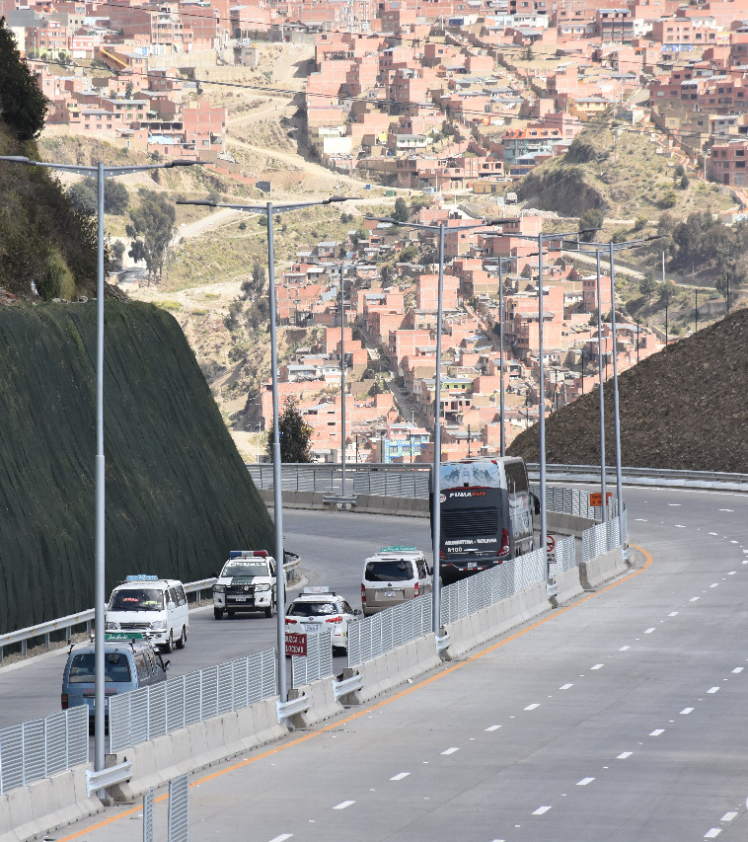
3. Infraestructura Segura
AUDITORIAS E INSPECCIONES DE SEGURIDAD VIAL
INTERNATIONAL ROAD ASSESSMENT PROGRAMME (iRAP)
CRITERIOS DE SEGURIDAD VIAL Y DE ACCESIBILIDAD UNIVERSAL EN TODOS LOS PROYECTOS DE INFRAESTRUCTURA
Notes:
Infraestructura segura: mejores calles y carreteras, más seguras e inclusivas, no solo para el ocupante del vehículo sino para todos los usuarios.
El diseño de las calles y carreteras y sus condiciones es el núcleo de un sistema seguro y, por tanto, la eficacia de otras medidas depende de ello. Sin una infraestructura segura, incluso si obtenemos vehículos seguros, comportamientos seguros y una buena gestión, sería extremadamente difícil obtener resultados sostenibles en la reducción de la exposición al riesgo y la incidencia de siniestros de tráfico
Cuando hablamos de infraestructura, es importante resaltar que no solo estamos hablando de calles y carreteras, sino también de esa infraestructura necesaria para promover y facilitar el transporte público y modos alternativos de movilidad, en particular la movilidad activa: caminar y andar en Bicicleta.
Actualmente estamos trabajando con los gobiernos para asegurar que los proyectos financiados por el Banco cumplan con los mejores estándares de seguridad vial, resaltando la importancia de contar con programas de gestión de activos viales que incluyan auditorias e inspecciones periódicas de seguridad vial.
Al mismo tiempo, estamos trabajando en el desarrollo y fortalecimiento de las capacidades locales para realizar con éxito estas auditorías e inspecciones. Así como el uso de iRAP, ya que consideramos de gran importancia aplicar esta metodología para evaluar la infraestructura vial y priorizar las inversiones necesarias para proveer caminos más seguros.
Con el apoyo del BID se han evaluado más de 25.000 km de carreteras en Ecuador, República Dominicana, Brasil, Mesoamérica, Colombia (este último con el apoyo del Banco Mundial). Además, hemos desarrollado un piloto de evaluación de carreteras utilizando inteligencia artificial, en un programa que se llama ViaSegura, que reduce los costos y tiempos de evaluación.

Slide 20
3. Infraestructura Segura
RESULTADOS OPERATIVOS RECIENTES
Las auditorías e inspecciones de seguridad vial, y los criterios de accesibilidad son incorporados en todos los préstamos de infraestructura vial del BID.
Inclusión de KPIs de Seguridad Vial, con la métrica iRAP, en concesiones viales, como del Estado de Minas Gerais, en Brasil.
El BID ha financiado directamente o por medio de los préstamos auditorías de seguridad en las redes nacionales y subnacionales (Irap) en el Corredor Pacífico (Centroamérica), estados de São Paulo y Ceará (Brasil), República Dominicana, Ecuador, Belice, y Paraguay. Se prevé la realización de la red vial nacional en Colombia (20.000 km), del estado de Espírito Santo, en Brasil; y de la provincia de Buenos Aires, en Argentina.
El BID ha desarrollado VíaSegura, una herramienta de inteligencia artificial que automatiza parte del proceso de codificación de iRAP, aplicado en 10.000 km de carreteras en Brasil.
Notes:
Infraestructura segura: mejores calles y carreteras, más seguras e inclusivas, no solo para el ocupante del vehículo sino para todos los usuarios.
El diseño de las calles y carreteras y sus condiciones es el núcleo de un sistema seguro y, por tanto, la eficacia de otras medidas depende de ello. Sin una infraestructura segura, incluso si obtenemos vehículos seguros, comportamientos seguros y una buena gestión, sería extremadamente difícil obtener resultados sostenibles en la reducción de la exposición al riesgo y la incidencia de siniestros de tráfico
Cuando hablamos de infraestructura, es importante resaltar que no solo estamos hablando de calles y carreteras, sino también de esa infraestructura necesaria para promover y facilitar el transporte público y modos alternativos de movilidad, en particular la movilidad activa: caminar y andar en Bicicleta.
Actualmente estamos trabajando con los gobiernos para asegurar que los proyectos financiados por el Banco cumplan con los mejores estándares de seguridad vial, resaltando la importancia de contar con programas de gestión de activos viales que incluyan auditorias e inspecciones periódicas de seguridad vial.
Al mismo tiempo, estamos trabajando en el desarrollo y fortalecimiento de las capacidades locales para realizar con éxito estas auditorías e inspecciones. Así como el uso de iRAP, ya que consideramos de gran importancia aplicar esta metodología para evaluar la infraestructura vial y priorizar las inversiones necesarias para proveer caminos más seguros.
Con el apoyo del BID se han evaluado más de 25.000 km de carreteras en Ecuador, República Dominicana, Brasil, Mesoamérica, Colombia (este último con el apoyo del Banco Mundial). Además, hemos desarrollado un piloto de evaluación de carreteras utilizando inteligencia artificial, en un programa que se llama ViaSegura, que reduce los costos y tiempos de evaluación.

Slide 21




1. Políticas Públicas
2. Movilidad Urbana
3. Infraestructura Segura

